Slide 1





CHÀO MỪNG CÁC CON HỌC SINH
MÔN TOÁN – LỚP 1
Bài 11:
PHÉP TRỪ TRONG PHẠM VI 10
(Tiết 1)
Giáo viên thực hiện: Bùi Phương Nhung

Slide 2


Slide 3



Cùng JACK TÌM KHO BÁU

Slide 4








Slide 5









Slide 6

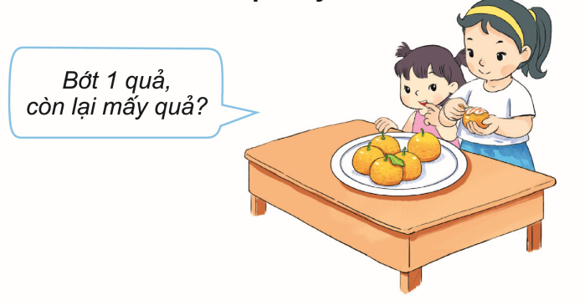

Slide 7
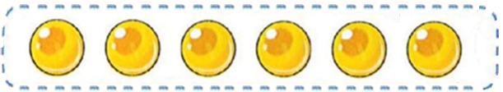
6 – 1 = 5

Slide 8
6 – 1 = 5
Sáu trừ một bằng năm
Dấu trừ:

Slide 9
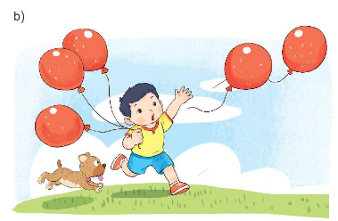
5 - 2 = 3
Năm trừ hai bằng ba

Slide 10
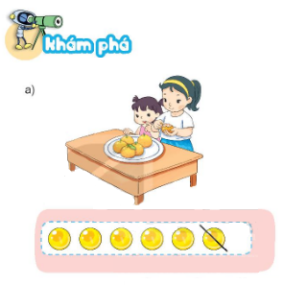
6 - 1 = 5
5 - 2 = 3

Slide 11

NGHØ GI¶I LAO

Slide 12


Slide 13
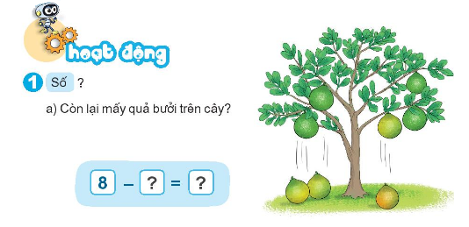
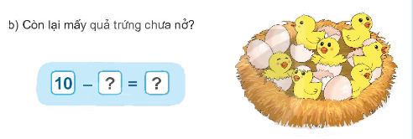

Slide 14
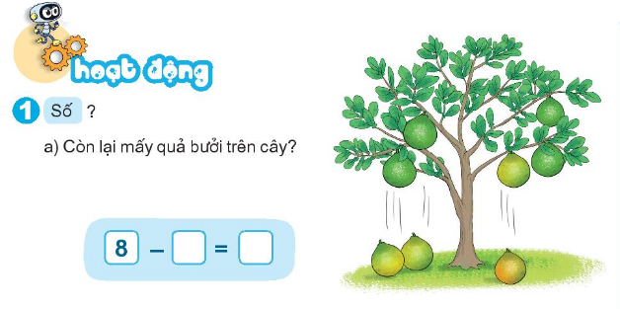
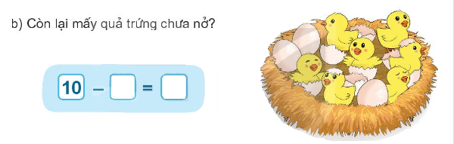
3
5
7
3

Slide 15
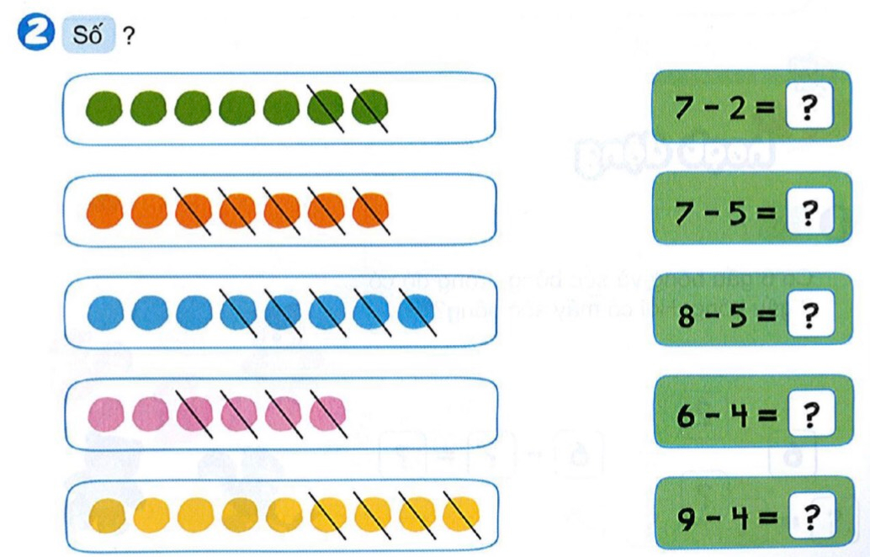
5
2
3
2
5

Slide 17

CỦNG CỐ - DẶN DÒ

Slide 18





Tạm biệt VÀ HẸN GẶP LẠI

Slide 19







Tìm phép tính tương ứng với hình ảnh sau:
2 + 2 = 4
3 + 2 = 5
5 + 2 = 7
B. 3 + 2 = 5

Slide 20


Tìm phép tính tương ứng với hình ảnh sau:
3 + 1 = 4
3 + 2 = 5
2 + 1 = 3
C. 2 + 1 = 3

Slide 21

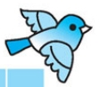
Quan sát tranh và nêu phép tính.
3 + 1 = 4

